Slide 1
Shared Task 2: Topic Modelling auf Artikel aus DE-Wikipedia
Abschlusspräsentation
Jasmin Noll
WWI2020F
wi20086@lehre.dhbw-stuttgart.de

Slide 2




Aufgabenstellung und Scope
Keyword 1
Keyword 2
Keyword 3
Keyword 4
Automatisch die Artikel vom deutschen Wikipeida herunterladen
Exzellente Artikel extrahieren
Von den exzellenen Artikel relevante Schlagwörter identifizieren
Notes:
Automatisch Artikel von DE-Wikipeida ziehen (spezifisch auf exzellente Artikel)
Excellenten Artikel verwenden
Schlagwörter für jeden Artikel bestimmen

Slide 3
Zielsetzung
Übergeordnete Zielsetzung: Identifikation von relevanten Schlagwörter für die einzelnen exzellenten Artikel vom deutschen Wikipedia
Identifikation von Schlagwörtern mit Hilfe drei verschiedenen Keyword-Extraction-Algorithmen
YAKE
RAKE
KeyBERT
Evaluierung der Ergebnisse
Für die Ground Truth werden die Ergebnisse eines selbstgeschriebenen Algorithmus verwendet

Slide 4







Warum wird das gemacht?
Besseres Verständnis für den entsprechenden Text entwickeln
Automatische Sortierung und Zuordnung von Texten
(z.B. von Bewertungen)
Einsparnis von Zeit und Kosten
Notes:
Automatisch Artikel von DE-Wikipeida ziehen (spezifisch auf exzellente Artikel)
Excellenten Artikel verwenden
Schlagwörter für jeden Artikel bestimmen

Slide 5
Vorgehen

Slide 6

Daten herunterladen
Automatisierte Anfrage der Wikipedia-API
Anfrage an: https://de.wikipedia.org/w/api.php
Filter nach: incategory:Wikipedia:Exzellent
1.: Alle IDs der Exzellenten Artikel abfragen
2.: Für jede ID den entsprechenden Artikel abfragen
Es besteht die Möglichkeit, dass nur die ersten 100 Artikel für den Durchlauf des Notebooks verwendet werden
BEISPIEL – Exzellenter Artikel: Kanada
"Kanada (englisch und französisch Canada) ist ein Staat in Nordamerika, der zwischen dem Atlantik im Osten und dem Pazifik im Westen liegt und nordwärts bis zum Arktischen Ozean reicht. Bundeshauptstadt ist Ottawa, die bevölkerungsreichste Stadt ist Toronto. Die einzigen Staatsgrenzen sind jene zu den Vereinigten Staaten im Süden und im Nordwesten sowie die 2022 geschaffene Grenze über die Hans-Insel zu Grönland. Kanada ist gemessen an der Fläche nach Russland der zweitgrößte Staat der Erde, hat etwa 37 Millionen Einwohner und eine Bevölkerungsdichte von nur vier Personen pro Quadratkilometer.
[…]
Einwanderungspolitik und Rohstoffabhängigkeit sowie das Verhältnis zu den Vereinigten Staaten – von dem kulturell und historisch bedingt ein ambivalentes Bild besteht – kennzeichnen die öffentlichen Debatten.
== Geographie ==
=== Ausdehnung und Grenzen ===
Kanada ist mit einer Fläche von 9.984.670 km² nach Russland der zweitgrößte Staat der Erde und fast so groß wie Europa.
[…]”
Notes:
Anfrage ist automatisiert über API vom deutschen Wikipedia
Alle Artikel, die der Voraussetzung einer exzellenter Artikel zu sein, erfüllen.
Davon erst alle IDs
Dann durch die entsprechenden IDs die Artikel
Beispiel Text im blauen Kasten

Slide 7

Preprocessing
Entfernen von bestimmten Symbolen mit der Nutzung von RegEx
Zeilenumbrüche: \n
Überschriften: = […] =
Weitere Formatierung: --
Ergebnis: Ein sehr verständlicher und vollständifer Text ohne Sonderzeichen
Stopwords
Deutschen Stopwords von YAKE
Werden im aktuell verwendeten Modell selbstständig durchgeführt
Warum keine Lemmatization oder Stemming?
→ Für alle verwendet Modelle war dies nicht notwendig. Diese Modelle erwarten Klartext, ohne Sonderzeichen, aber normal-verstädnlichen Sätzen. Die Modelle selbst führen weitere Preprocessing-Schritt durch.
Notes:
Preprocessing über RegEx
Lemmatization == Gruppierung gebeugter Formen eines Wortes.
Analyse als einzelnes Wort möglich
Tatsächliche Wörter als Ergebnis → genauer (als Stemming)
Stemming == Wörter zurück in die Stammform zu bringen
Ergebnis muss kein “richtiges” Wort sein
Geht schneller (als lemma)

Slide 8



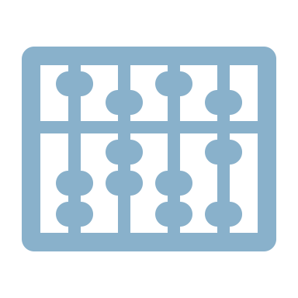






YAKE
Unsupervised Algorithmus
Kann Texte von verschiedenen Sprachen verarbeiten (auch Deutsch)
Verarbeitung von einzelnen Dokumenten/Texten
Schlagwörter aus dem Text extrahieren
1. Identifikation von
potentiellen Schlagwörtern
3. Berechnung der
Begriffsauswertung
Text
2. Feature-Extraktion
KW 1 | 0.001
KW 2 | 0.008
KW 3 | 0.012
KW 4 | 0.036
Schlagwörter mit
Wahrscheinlichkeit
5. Dopplungen entfernen
und Ergebnisse sortieren
4. Zusammengeschlossene Schlagwörter
bilden und Wahrscheinlichkeiten berechnen
Notes:
Eingabe: (einzelner) Text
Identifikation von potentiellen Schlagwörtern
Stopwords werden hier entsprechend auch entfernt
Feature-Extraktion
Berechnung der Begriffsauswertung
Was entsprechend Schlagwörter sein könnten
Zusammengeschlossene Schlagwörter bilden und Wahrscheinlichkeiten berechnen
Zusammenschluss, wenn beim erstellen des Modells es entsprechend angegeben ist
Dopplungen entfernen und Ergebnisse sortieren
Die Schlagwörter die am Wahrscheinlichsten sind haben den geringsten Wert
Ausgabe: Schlagwörter sortiert nach Wahrscheinlichkeit

Slide 9

RAKE
Unsupervised Algorithmus
Kann Texte von verschiedenen Sprachen verarbeiten (auch Deutsch)
Identifikation der Schlagwörter basierend auf Word-Frequency
Text
1. Identifikation von potentiellen Schlagwörtern, basierend auf Word-Frequency
2. Berechnung der Wahrscheinlichkeiten, basierend auf intern berechneten Metriken (hier: Word-Frequency)
KW 1 | 0.001
KW 2 | 0.008
KW 3 | 0.012
KW 4 | 0.036
ERGEBNISSE von RAKE
Wahrscheinlichkeiten der Ergebnisse neu berechnen, um diese vergleichbarer zu machen
Schlagwörter mit
Wahrscheinlichkeit
3. Sortieren der Schlagwörter basierend auf den Wahrscheinlichkeiten
Notes:
Eingabe: (einzelner) Text
Identifikation von potentiellen Schlagwörtern
Stopwords werden hier entsprechend auch entfernt
Feature-Extraktion
Berechnung der Begriffsauswertung
Was entsprechend Schlagwörter sein könnten
Zusammengeschlossene Schlagwörter bilden und Wahrscheinlichkeiten berechnen
Zusammenschluss, wenn beim erstellen des Modells es entsprechend angegeben ist
Dopplungen entfernen und Ergebnisse sortieren
Die Schlagwörter die am Wahrscheinlichsten sind haben den geringsten Wert
Ausgabe: Schlagwörter sortiert nach Wahrscheinlichkeit

Slide 10



KeyBERT
Unsupervised Algorithmus
Kann Texte von verschiedenen Sprachen verarbeiten (auch Deutsch)
Einbindung von BERT (Sprachmodell von Google)
Verarbeitung einzelner Dokumente/Texte
Auswahl der Schlagwörter basierend auf der Ähnlichkeit zum Originaltext
Text
1. Tokenizierung des Dokuments zur Identifikation von potentillen Schlagwörtern und kurzen Sätzen
2. Embedding-Extraction mit BERT
KW 1 | 0.001
KW 2 | 0.008
KW 3 | 0.012
KW 4 | 0.036
ERGEBNISSE von KeyBERT
Wahrscheinlichkeiten der Ergebnisse neu berechnen, um diese vergleichbarer zu machen
3. Auswahl der Schlagwörter, basierend auf Ähnlichkeit zwischen Schlagwörter und Originaltext
Schlagwörter mit
Wahrscheinlichkeit
Notes:
Eingabe: (einzelner) Text
Identifikation von potentiellen Schlagwörtern
Stopwords werden hier entsprechend auch entfernt
Feature-Extraktion
Berechnung der Begriffsauswertung
Was entsprechend Schlagwörter sein könnten
Zusammengeschlossene Schlagwörter bilden und Wahrscheinlichkeiten berechnen
Zusammenschluss, wenn beim erstellen des Modells es entsprechend angegeben ist
Dopplungen entfernen und Ergebnisse sortieren
Die Schlagwörter die am Wahrscheinlichsten sind haben den geringsten Wert
Ausgabe: Schlagwörter sortiert nach Wahrscheinlichkeit

Slide 11
Evaluation

Slide 12

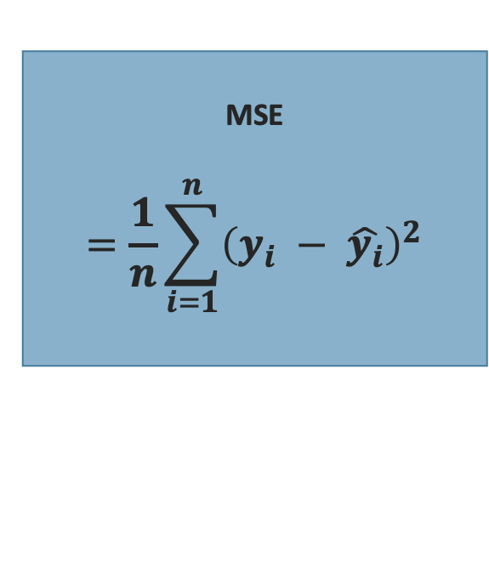
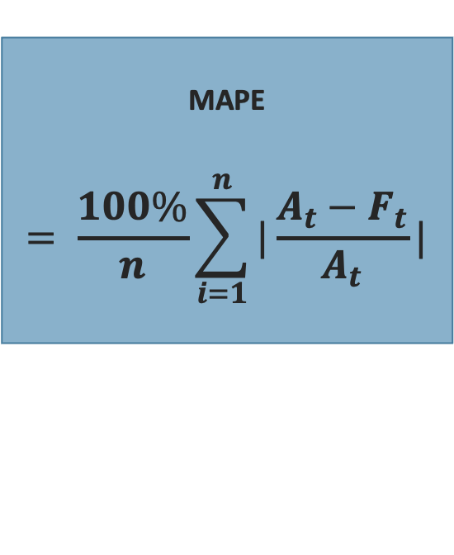

Evaluation
Ground Truth: Selbstgeschriebener Counter
Vorkommen aller Wörter zählen
Ausgenommen: Stopword-Liste – Deutsche YAKE-Stopwords
Quelle: https://github.com/LIAAD/yake/blob/master/yake/StopwordsList/stopwords_de.txt
Jedem Wort eine Wahrscheinlichkeit geben
Berechnung
Verwendete Metriken zur Evaluation:
MSE
$$=\frac{1}{n}\sum_{i=1}^{n}{{\left(y_{i} − \hat{y_{i}}\right)}^{2}}$$
MAE
$$= \frac{\sum_{i=1}^{n}{|y_{i} −x_{i}|}}{n}$$
MAPE
$$= \frac{100\%}{n}\sum_{i=1}^{n}{|\frac{A_{t}−F_{t}}{A_{t}}|}$$
Notes:
Häufigkeit der aufkommenden Wörter als Ground Truth
Keine Stopwords
Jedes Wort bekommt basierend darauf eine Wahrscheinlichkeit
Die Wörter MIT ihren entsprechenden Wahrscheinlichkeiten werden verglichen
MSE, MAE, MAPE als evaluations-Metriken

Slide 13
Ergebnisse

Slide 14

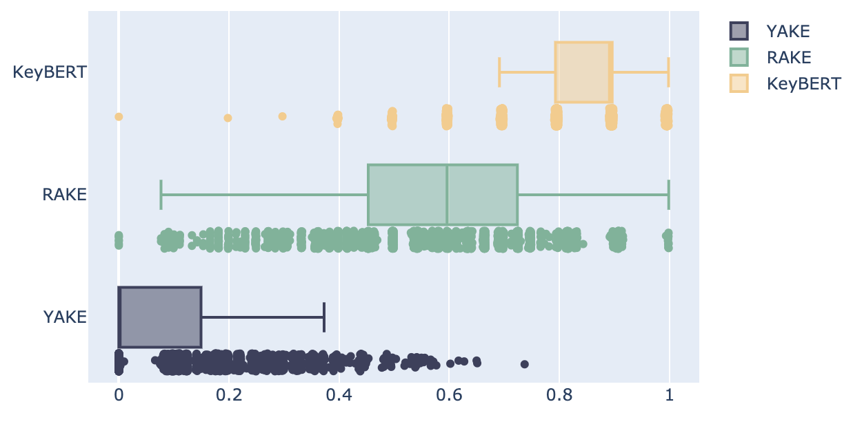
Mean Squared Error
Durchscnittliche Werte:
YAKE: 300.5962µ
RAKE: 0.596
KeyBERT: 0.896

Slide 15
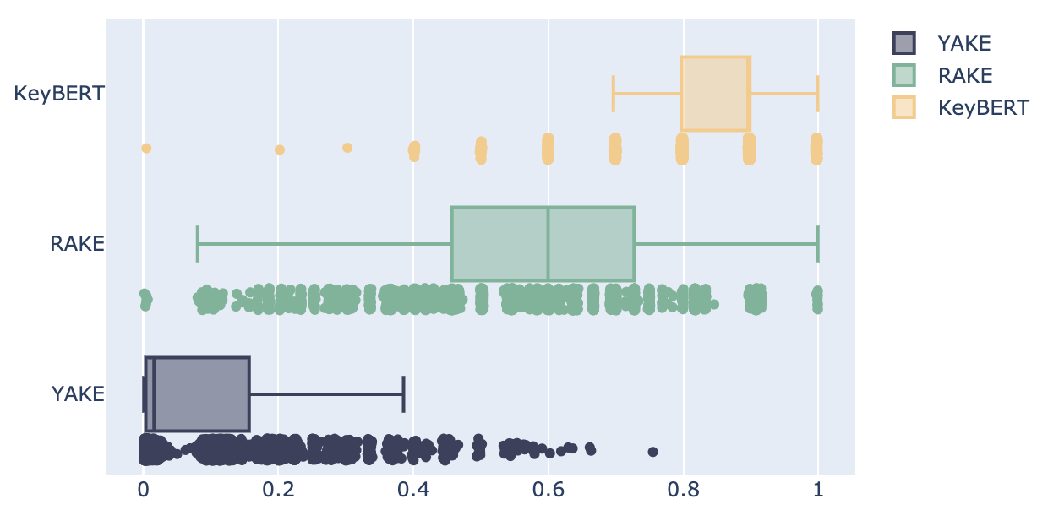
Mean Absolute Error
Durchscnittliche Werte:
YAKE: 0.01582
RAKE: 0.5996
KeyBERT: 0.8985

Slide 16
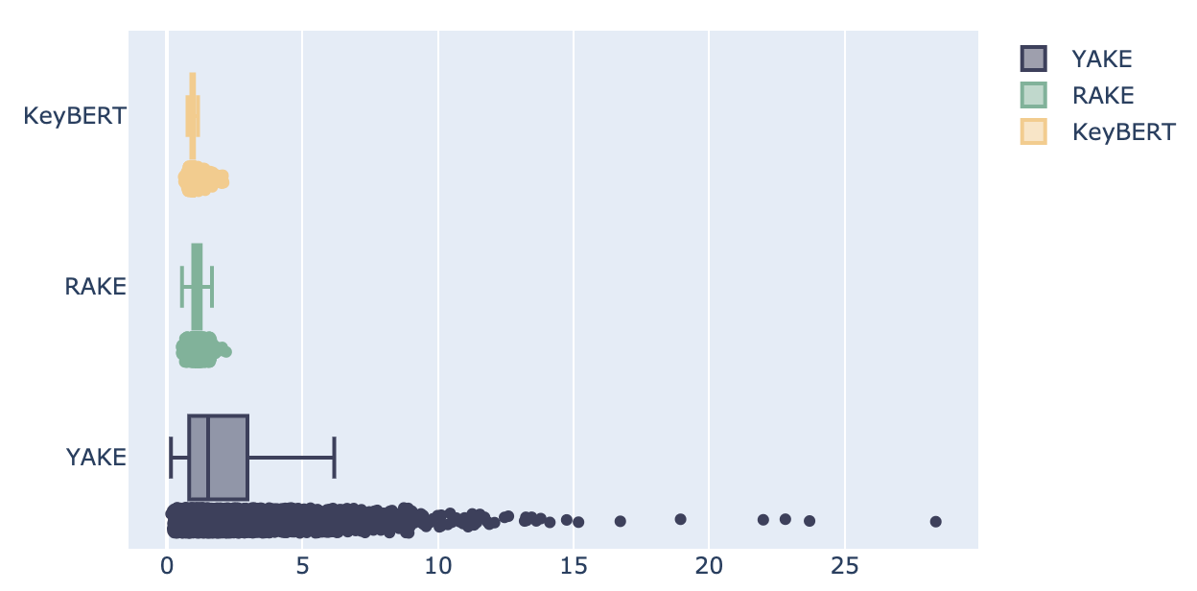
Mean Absolute Percentage Error
Durchscnittliche Werte:
YAKE: 1.5519
RAKE: 1.112
KeyBERT: 0.9621

Slide 17
Schlagwörter
Beispiel der Schlagwörter von dem Artikel Kanada
YAKE
[('Kanada', 0.0005527254233415725), ('Kanadas', 0.0019447746376833107), ('Québec', 0.00276517756366271), ('Canada', 0.0033420173595175447), ('Vereinigten Staaten', 0.003900261513055216), ('Provinz Kanada', 0.00395862888640935), ('Toronto', 0.004687914691382914), ('Vancouver Island', 0.004810636442247158), ('Ontario', 0.005433365271226397), ('Canadian', 0.006118330113533636)]
RAKE
[('provinz kanada', 0.0004761904761904778), ('kanada gilt', 0.0010906298003072212), ('heutigen kanada', 0.0010906298003072212), ('kanada vertreten', 0.0013978494623655925), ('kanada erhielten', 0.0013978494623655925), ('heutige kanada', 0.0013978494623655925), ('kanada erhielt', 0.0017050691244239647), ('kanada 1917', 0.0017050691244239647), ('westliche kanada', 0.002012288786482336), ('name kanada', 0.002012288786482336)]
KeyBERT
[('kanada', 0.0004761904761904756), ('kanadiern', 0.001517236815986237), ('kanalbau', 0.002064227265709433), ('territorialregierungen', 0.0032618716778049805), ('canadiana', 0.003347890337237258), ('inuit', 0.0034625818831469602), ('nördlichsten', 0.0036280023820551843), ('bundeshauptstadt', 0.004225721784776903), ('unabhängigkeitserklärung', 0.004982244866450517), ('paläoindianischen', 0.00516310461192351)]
Alle Ergebnisse der Schlagwörter in den Dateien: wikipage_keywords-YAKE.csv, wikipage_keywords-RAKE.csv, wikipage_keywords-BERT.csv
Alle Ergebnisse der Evaluation (Metriken) in der Datei: results_eval_metrics.csv

Slide 18
Aufgetretene Schwierigkeiten

Slide 19
Preprocessing
Problem: Schlechte & nicht nachvollziehbare Ergebnisse
Modell ist nicht das Problem → viel genutzt
→ Proprocessing der Daten muss verbessert werden
Lösung: Andere Anfrage der API
Preprocessing an neue Anfrage anpassen

Slide 20
Evaluation
Problem: Wie? Die Ground Truth fehlt
Keine in den Artikeln vorhanden
Lösung: Ground Truth selbst generieren
Über selbstgeschriebenen Counter

Slide 21
Potentielle Erweiterungen

Slide 22



Erweiterungen
Weitere und andere Algorithmen (auch selbstgeschriebene für besseres Zuschneiden)
Andere/Weitere Evaluationsmethoden, bzw. Metriken
Die Artikel selbst notieren und aus dem unsupervised supervised machen
Auswahl der Artikel auf nicht-exzellente Artikel ausweiten

Slide 23
Vielen Dank für Ihre Aufmerksamkeit!

